Slide 1
UBND HUYỆN SƠN TỊNH
TRƯỜNG TIỂU HỌC TỊNH HÀ
CHÀO MỪNG CÁC EM ĐẾN VỚI TIẾT
TIẾNG VIỆT - LỚP 1
GV TÔN THỊ DIỄM TRANG. LỚP 1..

Slide 2
BÀI 6: O,o DẤU ?

Slide 3
Khởi động

Slide 5
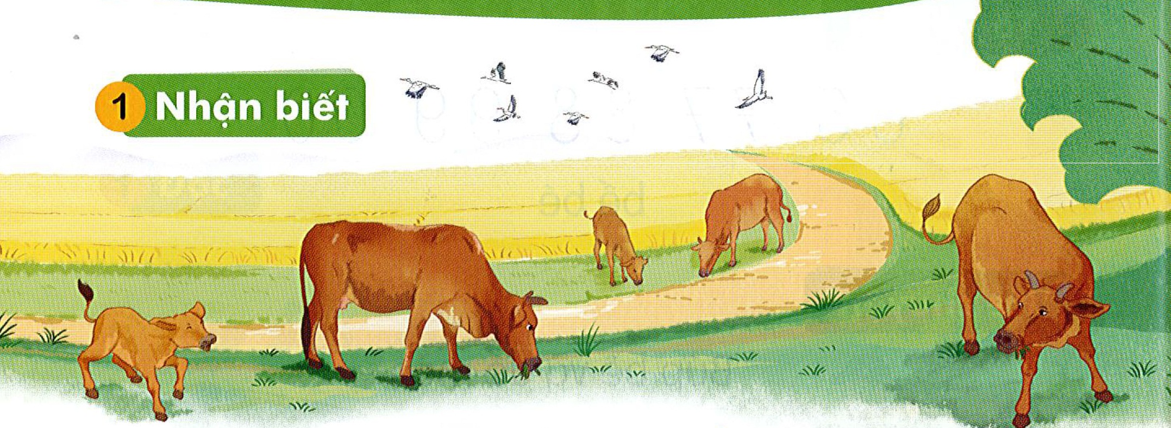
Đàn bò gặm cỏ
o
ọ

Slide 7
o

Slide 8
b
o
c
o
bß
cá
bß
bã
bá
cß
cã
cá

Slide 9
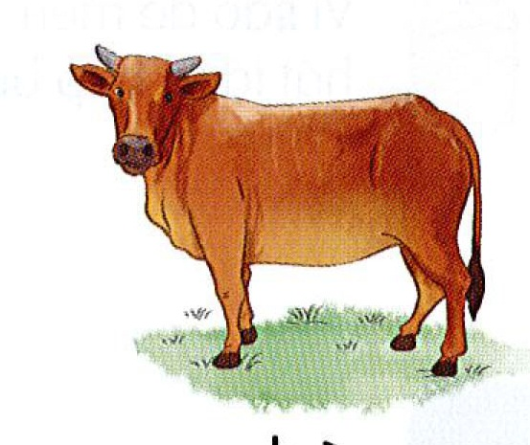
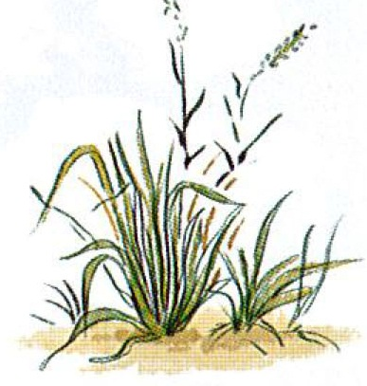
bò
cò
cỏ

Slide 10
o
b
o
c
o
bß
cá
bß
bã
bá
cß
cã
cá
bß
cß
cá

Slide 14
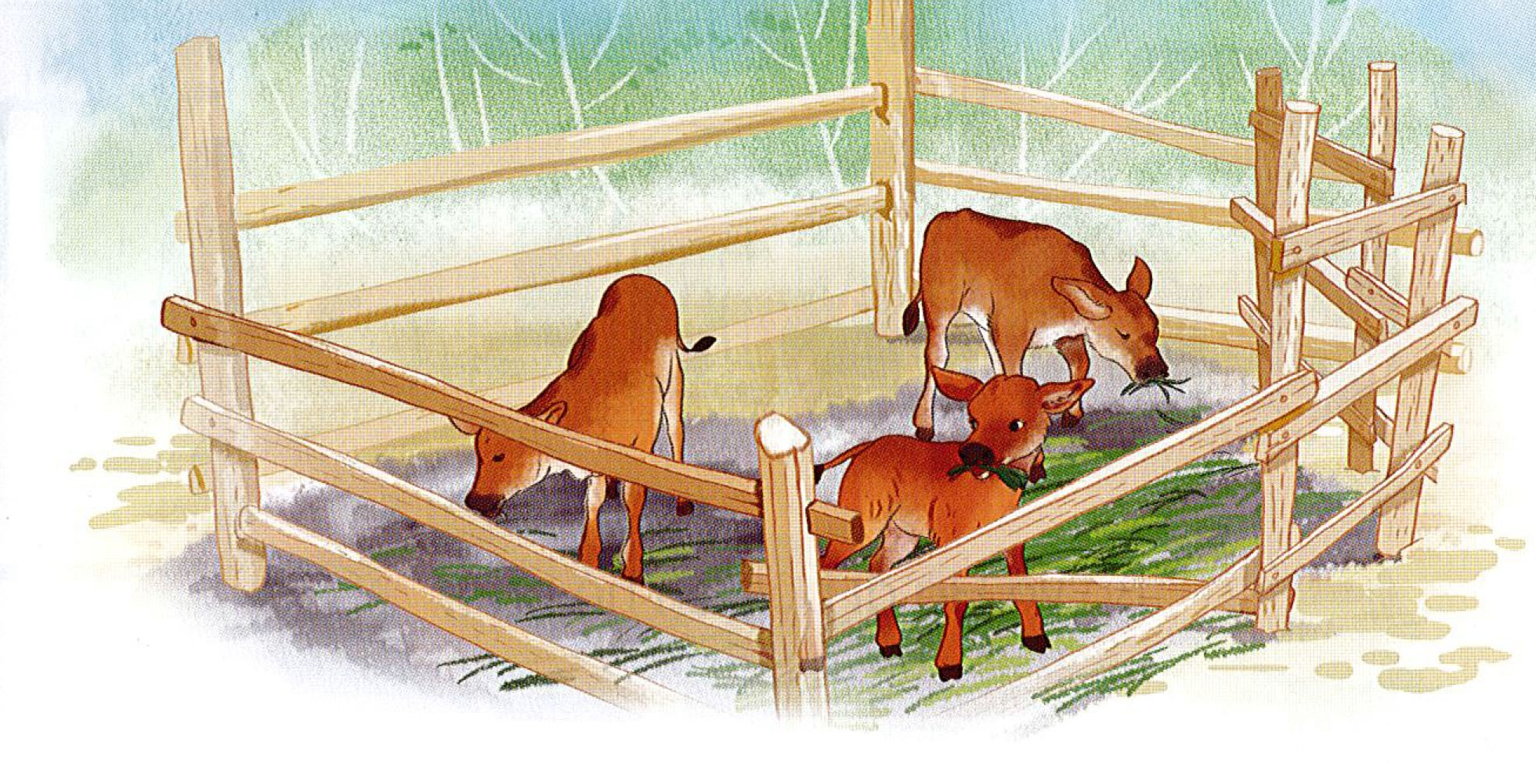
Bê có cỏ

Slide 16
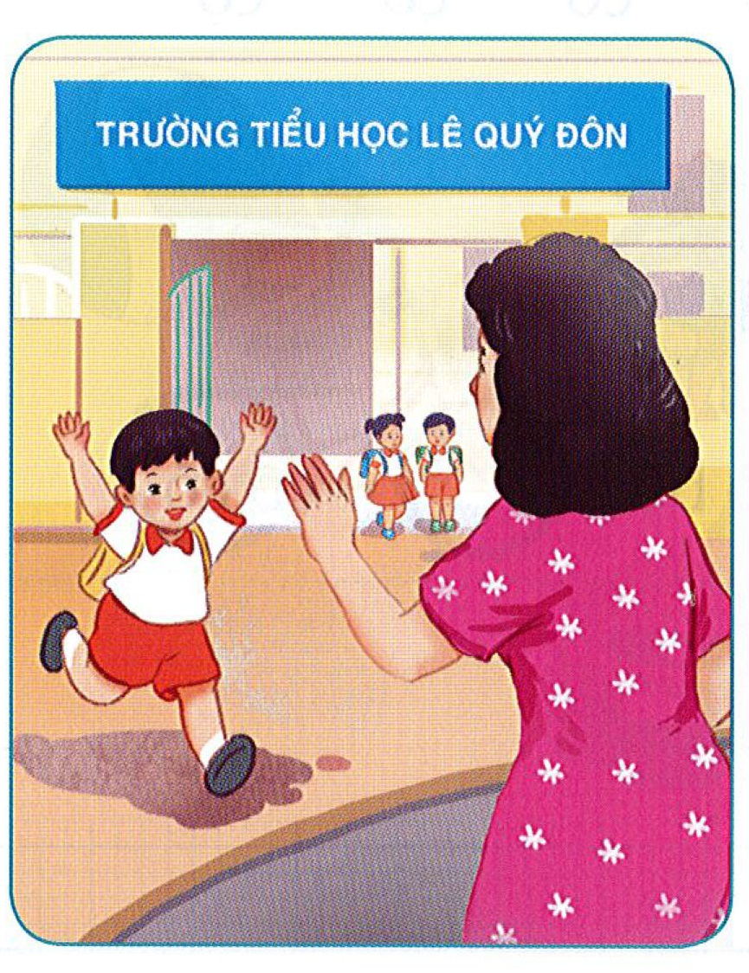

Slide 17
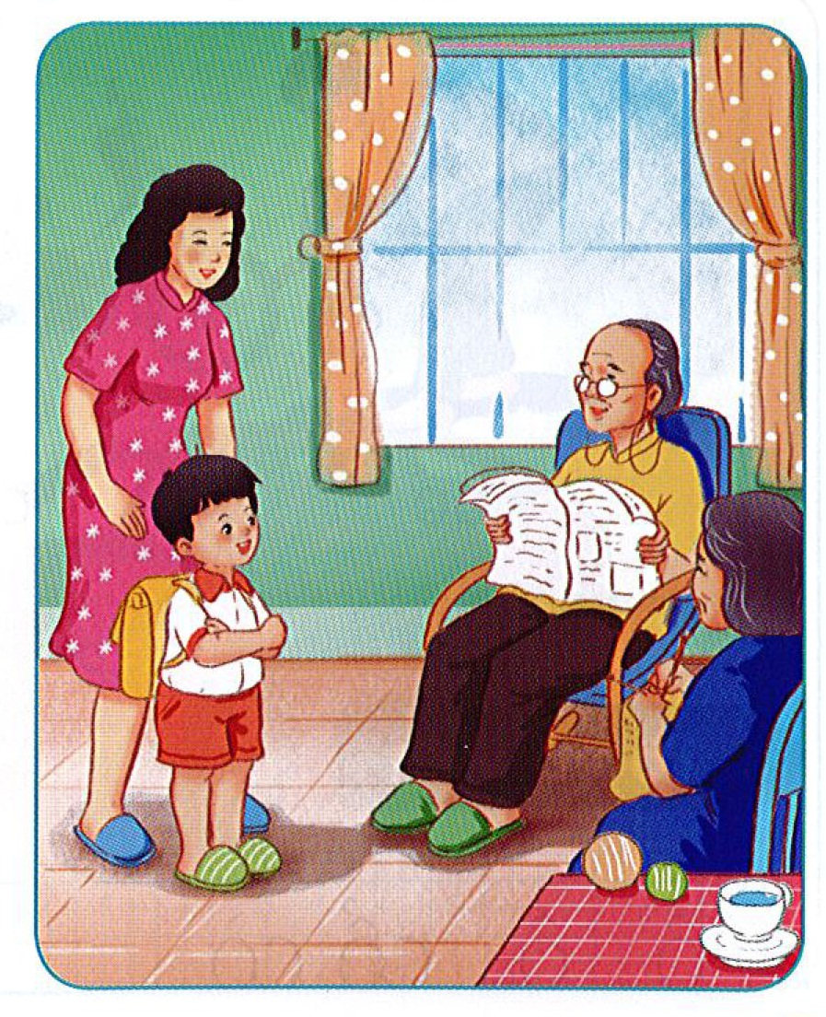

Slide 18
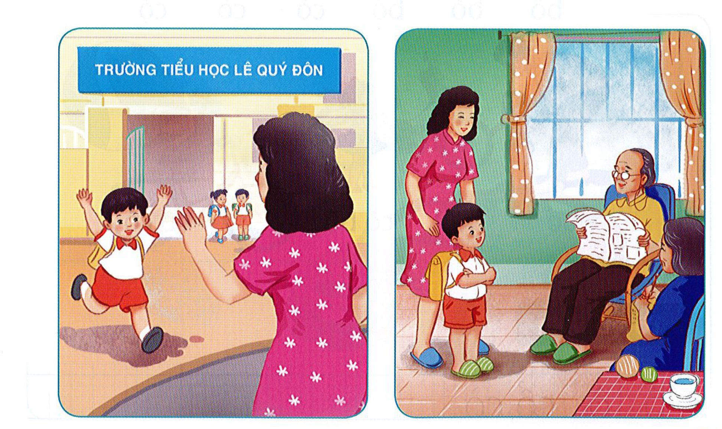
Chào hỏi

Slide 19
CỦNG CỐ
BÀI HỌC

